Slide 1









Transition bibliographique
Bilan des premières semaines
de pratique
Description
Nouveaux éléments RDA-FR: bilan des premières semaines de pratiques : vos incompréhensions et questions, nos réponses
Public
Personnels chargés du signalement des collections dans le Sudoc
Intervenants
Laure Jestaz et Olivier Rousseaux
(membres de l'équipe transition bibliographique de l'ABES)
Modératrice : Raphaëlle Povéda
La formation débutera à 11h, merci de votre patience…
Attention : La session sera enregistrée afin d'être diffusée sur notre plateforme d'autoformation http://moodle.abes.fr.
En rejoignant cette session, vous consentez à ces enregistrements.

Slide 2
plan
Partie 1: quelques rappels sur l’usage de la zone 183
Partie 2: précisions sur la zone 214 : thèses, périodiques, ressources électroniques, copyright…
Partie 3: vos questions
Notes:
Des sondages sur les notices bibliographiques créées depuis le 20 avril dernier ont mis à jour des incompréhensions dans la pratique des zones 183 et 214

Slide 3


Avant toute chose…
ET

Slide 4


Slide 5
PARTIE 1
Usage de la zone 183 : quelques rappels

Slide 6



183 : type de support
Préalable : les zones 181/182/183 fonctionnent par trois => ne jamais enregistrer une zone 183 seule
Si les zones 181-182 sont déjà présentes
→ ajouter une 183 en vous aidant du code de la 182
Si les zones 181-182 [et 183] sont inexistantes
  → ajouter le trio
  → supprimer la 200 $b

Slide 7
183 : type de support
Dans le cas de dérivations de notices
  penser à vérifier la présence des zones 18X et les ajouter/compléter si besoin
Dans le cas de la reprise de notices existantes
  penser à ajouter la 183
Dans les notices analytiques (As, Os)
  → Ne pas enregistrer de 183
Notes:
Une notice analytique procède par héritage : elle intègre les informations de la notice mère dont le trio 181-182-183 et les mentions de publication.

Slide 8

183 : type de support
Cas des périodiques : définitions et usages
  Volume (nga)
  Unité matérielle réunissant sous une même couverture un certain nombre de feuillets ou de cahiers dont la reliure constitue un dos.
  Le type de support « volume » ne concerne pas seulement les monographies
  Toutes les monographies n’ont pas « volume » pour type de support
    Pour les périodiques, ce type de support est utilisé pour les annuaires et les numéros de taille importante (> de 50 p.)

Slide 9

183: type de support
Cas des périodiques : définitions et usages
  Brochure (ngb)
  Unité matérielle réunissant un certain nombre de feuillets sous la forme d'un cahier broché ou de feuilles agrafées, comptant généralement moins de 48 pages
  La grande majorité des revues traitées dans vos bibliothèques
  Ex. : la notice d’Arabesques, édition imprimée publiée par l’Abes, comporte une 183 $angb

Slide 10
183: type de support
Cas des périodiques : définitions et usages
Fascicule (ngc)
  Unité matérielle réunissant un certain nombre de feuillets et faisant partie d'un ensemble dont elle ne peut être dissociée.
    Les fascicules peuvent être :
    publiés simultanément sous un même emboîtage ;
    publiés successivement mais destinés à être réunis et reliés dans un seul et même volume
        Cas types : les publications à feuilles mobiles, document peu courant dans vos bibliothèques
Bien distinguer le terme fascicule utilisé pour la gestion des périodiques du terme fascicule qui désigne le type de support
Notes:
Un « fascicule » (gestion) peut être une « brochure », un « fascicule », un « volume », voire une « feuille » (type de support).

Slide 11
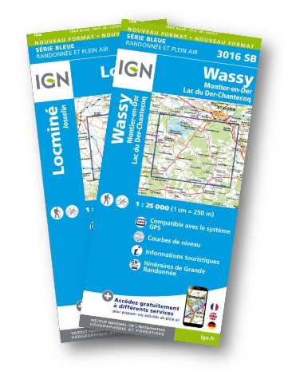
183: type de support
Feuille : précisions et exemples
  Feuille (nda)
  Morceau plat de matériau fin (papier, plastique...)
    Inclut les dépliants, autocollants (vignettes « Panini », timbres), kits (puzzles, découpages à créer), transparents…
  Feuille s'utilise notamment :
  pour les ressources cartographiques « en feuilles » précisément (ex. IGN Série bleue),
  pour les affiches, les estampes...
Une « feuille » peut se présenter pliée mais n’a de sens que dépliée

Slide 12
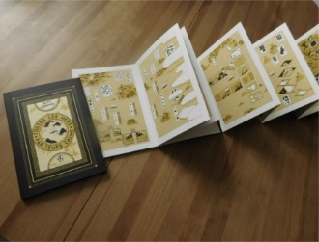
183: type de support
Dépliant : précisions et exemples
  Dépliant (ndc)
  Feuille en accordéon, conçue pour être pliée au format de poche ou au format de page normal. Chaque feuillet (chaque pli) a un sens en soi.
      leporello, livre accordéon…
      Ex. Toutes les mers par temps calme / A. Chauvel
    181 ##‎$P01‎$csti
    182 ##‎$P01‎$cn
    183 ##‎$P01‎$andc
Notes:
Wikipedia : Le mot Leporello fait allusion à Leporello, valet de Don Juan, qui présente à Donna Elvira la longue liste des conquêtes de son maître, pliée en accordéon, dans le premier acte de l'opéra Don Giovanni de Mozart (sur l'air Madamina, il catalogo è questo) (connu aussi comme « l’air du catalogue »,,, ça ne s’invente pas

Slide 13

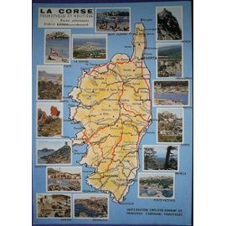
183: type de support
Carte : précisions et exemples
Carte (naa)
Petit rectangle de papier fort ou de carton servant de support d'information (texte ou image). Il peut être plié pour former une carte double.
  les cartes postales, les cartes à jouer, les cartes de visite, les fiches de cuisine, les fiches pédagogiques
181 ##‎$P01‎$ctxt
181 ##‎$P02‎$csti Cartons des Zémotifs‎/ ill. Sébastien
182 ##‎$P01‎$cn Leblanc, [2016?]. – 27 cartes, ill.
182 ##‎$P02‎$cn coul., 11x11x11 cm
183 ##‎$P01‎$P02‎$anaa
CARTE (naa) s’emploie pour les cartes géographiques SEULEMENT si elles sont présentées sur une carte type bristol

Slide 14
PARtIE 2
Précisions sur l’usage de la ZONE 214 dans le sudoc
Les thèses : document originel
Les tirés à part et numéros isolés de périodiques
Les ressources électroniques
Le copyright…

Slide 15
La zone 214 et le signalement des thèses (document originel)
Les thèses modernes
Pour les thèses modernes, quel que soit le support de mise à disposition, le document originel de la version de soutenance est signalé par une date de production
  214 #1 $d<année de soutenance>
  on ne note plus $a[Lieu de publication inconnu]‎$c[éditeur inconnu]
Les thèses anciennes (fin 19e – ca 1950)
Pour pouvoir être soutenues, les thèses de cette période devaient être imprimées. Elles ne pouvaient l’être qu’après avoir reçu l’imprimatur de l’Université, qui en leur accordant le droit à l’impression leur accordait de fait le droit à la soutenance.
Si la thèse est imprimée, elle n’en est pas pour autant publiée, i.e. rendue publique
  214 #1 $d<année de soutenance>
La mention de l’impression sera enregistrée en 306 (zone nouvellement indexée avec l’index EDI)
Il faut savoir résister à la tentation :
ne pas enregistrer de zone 214 #3

Slide 16
La zone 214 et le signalement de tirés à part d’articles
La zone 214 doit être enregistrée dans le signalement des tirés à part d’articles (et non des articles dépouillés)

Slide 17
Rappels sur les tirés à part
Un article est une partie intégrante d’une ressource continue. Matériellement dépendant de cette ressource, sa description ne comporte pas d’adresse bibliographique.
Un tiré à part est un extrait publié à dessein de promouvoir la ressource dont il émane. Considéré comme une monographie, c’est une entité matériellement indépendante de cette ressource, même s’il s’agit d’un tiré à part de revue.
Le signalement d’un article s’inscrit toujours dans le cadre d’une ressource continue → Notice As / Os, sans 214 (ni 183)
Le tiré à part d’un article de périodique est à cataloguer comme une monographie → Notice Aa/0a, présence d’une 214 #0 (et d’une 183)

Slide 18
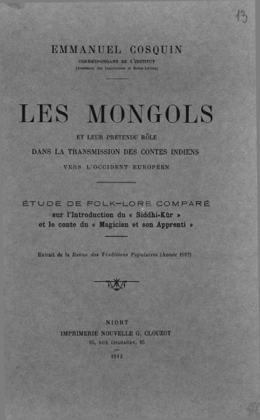
La zone 214 et le signalement de tirés à part d’articles
008‎$aAax3
181 ##$P01$ctxt
182 ##$P01$cn
183 ##$P01$anga
200 1#‎$aLes @Mongols et leur prétendu rôle dans la transmission des contes indiens vers l'Occident européen‎‎$eétude de folk-lore comparé sur l'introduction du "Siddhi-Kûr" et le conte du "Magicien et son apprenti"‎$fEmmanuel Cosquin
215 ##‎$a1 vol. (128 p.)‎$d25 cm
214 #0‎$aNiort‎$cImprimerie nouvelle G. Clouzot‎$d1913
305 ##‎$aTiré à part de la Revue des traditions populaires, 1912
412 ##‎$003843282X@Revue des traditions populaires, ISSN 0996-2689‎
Exemple de tiré à part

Slide 19
La zone 214 et le signalement de numéros isolés de périodiques
La zone 214 doit être enregistrée dans le signalement des numéros isolés de périodiques considérés comme des monographies : titre particulier, avec ou sans ISBN

Slide 20
La zone 214 et le signalement de numéros isolés de périodiques
Si un numéro de périodique porte un titre propre
Et si l’établissement choisit spécifiquement de signaler ce numéro,
  alors il doit être catalogué comme une monographie et son signalement comprendra :
  - Une 183 (type de support)
        une 214 #0 (mention de publication)
        une 305 (note sur l’édition)
        une 461 (lien obligatoire vers le PPN de la ressource continue, mise à jour en conséquence )
Notes:
Et il faudrait au moins dire à l'oral que la création de cette notice ne saurait justifier la non mise à jour de l'état de collection de la notice de périodique.
J'ai ajouté "lien vers le PPN" pour insister sur le fait qu'il faut obligatoirement une notice de ressource continue, donc la créer le cas échéant et tout le toutim, et pas de 461 $t[avec un titre qui ne pointe vers rien de clairement identifié]

Slide 21

La zone 214 et le signalement de numéros isolés de périodiques
008 ‎$aAax3
100 0#‎$a1987
181 ##‎$P01‎$ctxt
182 ##‎$P01‎$cn
183 ##$P01$anga
200 1#‎$a@Monsieur Hamon, médecin, écrivain et solitaire‎$e(1618-1687)‎$eactes du colloque tenu à Saint-Lambert-des-Bois les 10 et 11 octobre 1986 à l'occasion du tricentenaire de la mort de Jean Hamon
214 #0‎$aParis‎$cBibliothèque Mazarine‎$d1987
215 ##‎$a1 vol. (152 p.)‎$cill.‎$d24 cm
305 ##‎$aN° de : "Chroniques de Port-Royal", n° 36 (1987)
461 ##‎$0001025597@Chroniques de Port-Royal, ISSN 0529-4975‎$v1987
Exemple de n° isolé de périodique

Slide 22
La zone 214 et le signalement des ressources numériques
Questions à se poser pour déterminer quelle zone 214 est appropriée au signalement de la ressource :
Est-ce que le document est nativement numérique?
Est-ce que c’est une reproduction à l’identique ?
Est-ce qu’il s’agit d’une reproduction enrichie par rapport à l’original ? Y a-t-il eu un travail d’éditorialisation* du contenu?
Sa transformation en format numérique a-t-elle pour but de publier la ressource, c’est-à-dire de la rendre accessible au public?
*La différence principale entre le concept d’édition et celui d’éditorialisation est que ce dernier met l’accent sur les dispositifs technologiques qui déterminent le contexte d’un contenu et son accessibilité : de cette manière, l’éditorialisation est productrice de sens lorsqu’elle organise le contenu et l’intègre dans un contexte technique… et le valorise en contribuant à son indexation (source : wikipédia)

Slide 23
La zone 214 et le signalement des ressources numériques
Quelques pistes pour vous aider à décider
On parle d’éditorialisation du contenu lorsqu’il y a un travail technique visant à le valoriser (ajouts de métadonnées, indexation plus fine, retouches d’images, fonctionnalités spécifiques de visionnage, etc.).
  Le signalement de la ressource fera l’objet d’une 214 #0
Un document publié, c’est-à-dire accessible à un large public, ne peut être considéré de diffusion restreinte, même si son accès nécessite un déplacement in situ, un mot de passe, etc. Sa consultation reste possible si on en fait la demande.
A l’inverse, un document diffusé en interne au sein d’un établissement public ou privé, dont l‘accès et l’usage sont réservés aux seuls membres autorisés, est de diffusion restreinte
le signalement de la ressource fera l’objet d’une 214 #1
Notes:
Finesse de la 214 impossible par traitement automatisé de masse : attention pour les imports de notices électroniques.

Slide 24
L’indécision numérique…
Dans le cas d’une… | Enregistrer une | Zones 214 | Patrimonial ? | Commercial ?
… Ressource nativement numérique | Mention de publication | 214 #0 | [sans objet] | Peut être une édition commerciale
… Ressource nativement et simultanément mise à disposition sous forme numérique et imprimée | Mention de publication | 214 #0 | [sans objet] | Peut être une édition commerciale
… Reproduction numérique à l’identique d’une ressource nativement imprimée non mise à la disposition de tous (ex. reproduction à la demande) | Mention de production | 214 #1 | Peut être le cas d’une numérisation patrimoniale à des fins de conservation | [sans objet]
… Ressource numérique avec éditorialisation du contenu d’une ressource nativement imprimée et mise à disposition de tous | Mention de publication | 214 #0 | Peut être le cas d’une numérisation patrimoniale | Peut être une édition commerciale
… Reproduction numérique à l’identique d’une ressource nativement imprimée, et mise à disposition de tous | Mention de publication inconnue + Mention de diffusion | 214 #0 $a[Lieu de publication inconnu]$c[éditeur inconnu] + 214 #2 | Peut être le cas d’une numérisation patrimoniale | Peut être une édition commerciale

Slide 25
La zone 214 et les e-books
Ne pas confondre la date de l’ouvrage imprimé de la date de mise en ligne, ou de celle de la page web indiquée dans le code source (F12)
En cas de doute (et via le navigateur Firefox)
  aller sur l’e-book sur le site de l’éditeur
  Faire un clic droit avec votre curseur pour avoir les « informations sur la page »

Slide 26
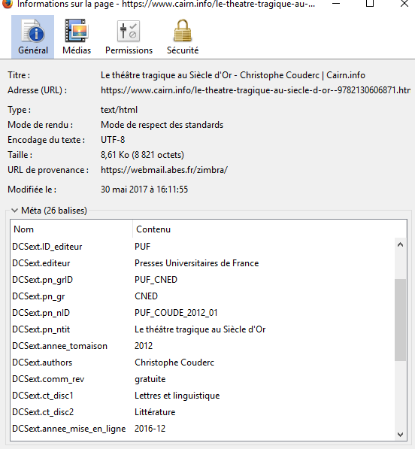
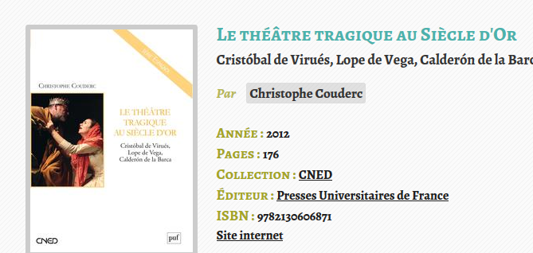
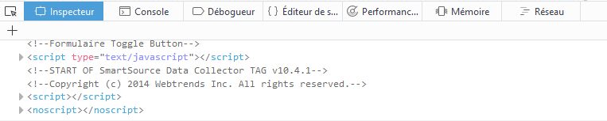

La zone 214 et les e-books
Un livre, 3 dates:
Édition imprimée : 2012
Copyright de la page internet : 2014
Mise en ligne : 2016

Slide 27


Comprendre une date de copyright
Copyright (ou right of the copy, « droit relatif à l’exemplaire »): Droit que se réserve un auteur ou son cessionnaire pour protéger l'exploitation, pendant un certain nombre d'années, d'une œuvre littéraire, artistique ou scientifique.
Le copyright relève d’une logique économique.
Le titulaire du copyright peut être l’auteur, le producteur ou l’éditeur de l’œuvre.
Il peut y avoir un copyright déposé pour un texte, pour une édition particulière, pour la couverture d’une édition, pour un apparat critique, pour une postface…
L’apposition du ne nécessite aucun dépôt en France.
Ce signe est utilisé pour informer le public et ainsi valoriser la création et pour prévenir les tiers et les dissuader de porter atteinte aux droits affichés,

Slide 28
Enregistrer une date de copyright en Unimarc et dans le Sudoc
La cohérence des dates de copyright entre les zones 100 et 214
Si la date tenant lieu de date de publication est une date de copyright (enregistrée en 214 #4 $dC ou P), c’est cette même date qui sera retenue en 100 $a
Si cette date tenant lieu de date de publication est une date de copyright (enregistrée en 214 #4 $dC ou P), et si cette date de copyright de la manifestation s’avère être également la date de copyright de l’expression principale, cette date peut également être enregistrée en 100 $f (date de l’expression principale)
Il doit y avoir une parfaite cohérence entre la date enregistrée en 100 $a et la date retenue en 214 pour tenir lieu de date de publication, quelle que soit le type de mention (publication, dépôt légal, diffusion/distribution, copyright ou fabrication).
  100 0#$a2017
  214 #0‎$aCiudad de México‎$cAkal
  214 #4‎$dC 2017
Principe 1 : La date retenue comme date de publication en zone de l’adresse 214 est la date à enregistrer dans la zone 100 $a
Principe 2 : une seule date est enregistrée en zone 214

Slide 29
Enregistrer une date de copyright en Unimarc et dans le Sudoc
Trois zones peuvent être concernées :
214 #4 $dC [et/ou P] : enregistrer la date de copyright [et/ou de protection sonore] de la manifestation
100 $f : enregistrer la date de copyright de l’expression principale de la ressource
306 $a : enregistrer la date de copyright de l’œuvre dans le cas des images animées / enregistrements sonores
100 0#‎$a2016
200 1#‎$a@Tarzan‎$eLa jungle a retrouvé son roi‎$fDavid Yates, réalisation$gCraig Brewer, scénario‎$gEdgar Rice Burroughs, auteur adapté‎
214 #0‎$a[Neuilly-sur-Seine]‎$cWarner Bros entertainment France$d2016
214 #2‎$cWarner home video France
306 ##‎$aCopyright de la production : Edgar Rice Burroughs, INC, Warner Bross,Village Roadshow, cop. 2016

Slide 30

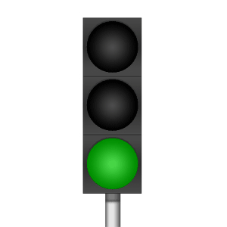
Enregistrer une date de copyright en Unimarc et dans le Sudoc
Lorsque la date de copyright est postérieure à la date de publication (cas de publications anglo-saxonnes notamment), une seule règle est à appliquer :
Si la mention de publication est datée (214 #0 $a $c $d), toute autre date est inutile au signalement de la manifestation
On ne veut donc pas ceci :
100 0#‎$a2016‎$f2017 ‎
214 #0‎$aNew Jersey‎$cWorld Scientific‎$d2016
214 #4$dC 2017
Mais cela:
100 0#‎$a2016
214 #0‎$aNew Jersey‎$cWorld Scientific‎$d2016

Slide 31
Enregistrer une date de copyright en Unimarc et dans le Sudoc
C’est bien la date de copyright de l’expression qu’il vous est demandé d’enregistrer dans les zones 423 / 464 (une monographie, plusieurs titres), pour permettre l’identification de ces expressions.
Les abréviations doivent être conservées jusqu’à nouvel avis
Notice signalée dans le Sudoc
100 0# $a2017 200 #1 $a@Œuvres complètes $fpar Donald Trump 214 #0 […]$dDL 2017 215 ##$a1 vol. 464 ## $t@Il fait chaud $dcop. 2005 464 ## $t@Il fait froid 464 ## $t@Il fait tiède $dcop. 2003 DL 2017 : date de publication de la manifestation Œuvres complètes Cop. 2005 : date du copyright de l’expression de l’œuvre Il fait chaud Cop. 2003 : date du copyright de l’expression de l’œuvre Il fait tiède
Niveau
expression
Pour la manifestation Il fait chaud
100 0# $a2010$f2005
200 #1 $a@Il fait chaud $fpar Donald Trump
214 #0 $a[…] $c[…]$d2010
Niveau manifestation
Cas fictif
Notes:
Il vous faut donc retenir en date de copyright la date que vous auriez enregistrée en 100 $f si vous aviez eu à enregistrer une manifestation de l’œuvre évoquée.
423 et 464 : une seule manifestation qui regroupe plusieurs œuvres à part le cop., pas d’autre date possible que celle déjà indiquée
454 : lien pour trad., a priori on ne sait pas laquelle, donc on privilégie là aussi -> pas de lien et date de cop. si date.

Slide 32


Ce qu’on ne veut pas voir en création dans le Sudoc
On ne veut pas voir ceci |  | Mais cela
210 ##‎$aParis‎$cKazé‎$dDL 2017, cop. 2014‎ $eimpr. en CE |  | 214 #0$aParis$cKazé$dDL 2017
(ou pire) -> 214 #0$aParis$cFrance TV distribution (éd., distr.]$dcop. 2017 |  | 214 #0 $aParis$cFrance TV distribution 214 #2 $aParis$cFrance TV distribution 214 #4 $dC 2017
214 #2$aParis$c[éditeur inconnu]$d2017 |  | 214 #2$aParis$c[diffuseur inconnu]$d2017

Slide 33

Mémo 183 et 214
Penser à :
Informer vos prestataires de rétroconversion de ces nouveaux éléments
Modifier vos scripts de bibliothèque numérique
Vous interroger sur la pertinence des données enregistrées (antériorité des dates les unes par rapport aux autres)
Vous interroger sur la cohérence entre la 183 et le type de notice retenue (plusieurs 183 différentes -> Za)
Penser à enregistrer vos mentions de publication dans un ordre logique et cohérent, la qualité de l’affichage public en dépend :
  214 #0, puis 214 #2, puis 214 #3, puis 214 #4
  En cas de multi-écritures, associer les paires ($6/$7)

Slide 34
PARTIE 3
Vos questions ?

Slide 35
Aide à la compréhension d’adresses bibliographiques en anglais
Issue : « all the copies of a newspaper, magazine or publication distributed at the same time and with the same data (date of issue)” : édition (zone 205)
Publisher : éditeur, maison d’édition
Distributor : diffuseur, distributeur
To print / printed /printing : concerne l’impression, mais aussi la publication
Manufacturer / manufacturing : concerne la fabrication
Version date : date de version
Imprint : à la fois impression, mais aussi empreinte/marque
Print : est souvent utilisé pour parler de la publication
Les noms d’éditeur évoquent souvent l’impression : penser à enregistrer pourtant une mention de publication
  Edinburgh University Press
  Imprimerie Chaix
  Presses universitaires de France
  Imprimerie Didot
Enregistrer une 214 #0

Slide 36

Vos questions
Abréviations : garde-t-on les abréviations dans les notices?
  Pour la zone 214 (règle RDA-FR), on transcrit exactement ce qu’il y a sur la ressource : si la mention possède des abréviations, on les conserve. On n’abrège pas de son propre fait.
  Pour toutes les autres zones, les normes AFNOR s’appliquent encore : les abréviations par le catalogueur sont autorisées
    -> 215 ##‎$a1 vol. (vi-401 p.)‎$cill.‎ en coul. $d24 cm
    -> 464 ##$t@First cool hive$dcop. 2016
    Pourriez-vous confirmer qu'en zones 423, 454 et 464, lorsqu'on ne dispose que d'une date de fabrication, on l'indiquera $dimpr. AAAA ?
    Il n’y aurait aucun sens à enregistrer une date de fabrication dans une de ces trois zones. La seule abréviation envisageable est celle de cop.

Slide 37
Vos questions
Cartes topographiques
1. la date de tirage est-elle à considérer comme une date de publication ou une date de fabrication?
  -> Une date de tirage doit être considérée comme une date de fabrication, donc il faut enregistrer en 214 #3
2. Quelle date enregistrer quand une carte présente une date de DL, une date d’achevé d'imprimer et une date de copyright, antérieure d’un an?
-> la date de DL valant date de publication, elle est à enregistrer en 214 #0.
-> La date de copyright peut être enregistrée en 100 $f si elle porte sur l’expression principale (ce qui est vraisemblablement le cas dans le cas des cartes)

Slide 38
Vos questions
Catalogage des images animées
-> la mention du distributeur est obligatoire dans la zone de l’adresse (214 #2) si elle est présente en plus de la mention de publication (214 #0), même s’il s’agit de la même société. 214 #0$aParis$cDoriane films$d2008
214 #2$aParis$cDoriane films
-> lorsque la seule date disponible est celle du copyright graphique, la retenir comme date de mise à disposition de la ressource : elle est à enregistrer en 100 $a et en 214 #4$dC [ne jamais la reporter en 100 $f] accompagnée d’une note en 306 $a précisant le type de copyright envisagé.
  -> la date de copyright de l’œuvre originale (dont le vidéogramme édité, DVD, VHS… n’est qu’une des manifestations) doit également être enregistrée en 306 $a
Toujours enregistrer une mention de publication,
même lorsque les informations ne sont pas connues :
214 #0 $a[Lieu de publication inconnu]$c[éditeur inconnu]

Slide 39

Vos questions
Quelles modifications apporter en 210 / 214 dans les notices existantes ?
En cas de dates de DL et de retirage identiques : si vous identifiez avec certitude qu’il s’agit d’un retirage, la date de DL n’appelle pas pour autant une nouvelle notice.
Les règles de catalogage en cas de retirage s’appliquent donc.
-> modification de la 210 en 214 #0 suivie de l’année de dépôt légal la plus ancienne
-> enregistrement en 100 $a de cette même date de dépôt légal
-> Dates des tirages ultérieurs enregistrées en 305 $a
Il vous est demandé de corriger la zone 210 en 214 à la stricte condition que vous ayez le document en main.
Rappel : Si des éléments nouveaux nécessitent une mise à jour des éléments de l'adresse bibliographique (en cas de retirages par ex.), la transformation de la zone 210 en (plusieurs) 214(s) est obligatoire.

Slide 40
Vos questions
Quelles modifications apporter en 210 / 214 dans les notices existantes ?
La notice présente des données non obligatoires en 214 (mentions d’impression ou date de copyright…)
Selon RDA-FR, les données obligatoires sont les données nécessaires à l’identification de la ressource.
Les données non obligatoires enregistrées dans la zone de l’adresse, si elles ne sont pas fautives, peuvent être conservées.
200 1#$aL'@analyse du texte de théâtre$fMichel Pruner
214 #0$aParis$cArmand Colin$dDL 2017
214 #3$aClamecy$cNouvelle Imprimerie Laballery
214 #4$dC 2017
Toute précision ajoutée dans la zone de l’adresse et non mentionnée sur la ressource doit être enregistrée entre crochets.
200 1#$a@Partir et raconter$eune odyssée clandestine$fMahmoud Traoré, Bruno Le Dantec
214 #0$a[Fécamp]$b[90, quai Maupassant]$cLignes$dDL 2017

Slide 41
Vos questions
La zone 135, « données codées pour les ressources électroniques » ne fait-elle pas double emploi avec la zone 183?
Pour partie seulement. Dans l’attente d’une étude plus approfondie sur des alignements possibles entre le trio 181-182-183 et d’autres données de la notice, il vous est demandé de continuer à remplir scrupuleusement les zones 1XX.
Concernant le type de support : exemple d'une notice décrivant un jeu comportant à part égale des images (plateau et cartes) et des objets (pions), pourrons-nous avoir :
181 ##‎$P01‎$ctdf 181 ##‎$P02‎$csti
182 ##‎$P01‎$cn 182 ##‎$P02$cn
183 ##$P01$anez [objet] 183 ##$P02$anaa [carte]
183 ##$P02$anel [plateau de jeu]
Non. Il ne peut y avoir deux 183 pour un seul « couple » 181-182. Deux solutions :
Soit il faut réitérer la 181-182 avec un appariement $P03
Soit vous utilisez le code générique Objet (nez) sans distinguer le plateau de jeu des pions

